Slide 1
Stad en wijk
Donderdag 22 februari 2024

Slide 2
Programma
1. Stad van de toekomst in Nederland?
Fysieke focus, hoe ziet die leefbare stad eruit en wat zijn de wettelijke kaders in de nabije toekomst. Voorbeelden, gentrificatie, omgevingswet en de mensen die onze steden vorm geven.
2. De praktijk van ruimtelijke ordening
Wie doet wat?
3. Excursie: waar gaan we naar toe? Welke datum?
4. LA 2: Trends en ontwikkelingen
Uitleg, input en start met maken
5. Laatste uur = workshop

Slide 3
1. Steden van de toekomst
In Nederland

Slide 4
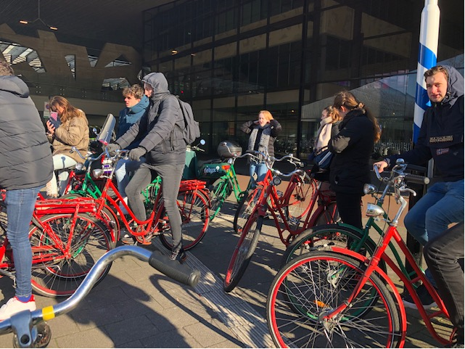
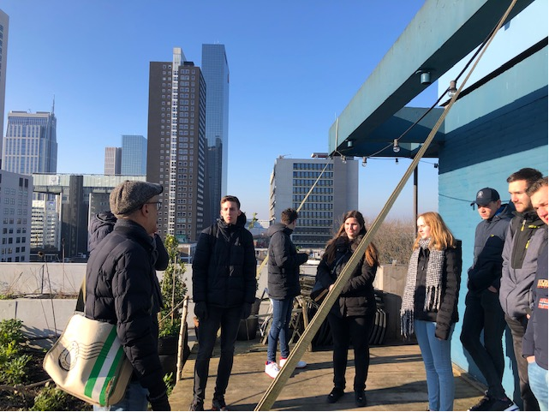
Rotterdam, stad van de toekomst!

Slide 5
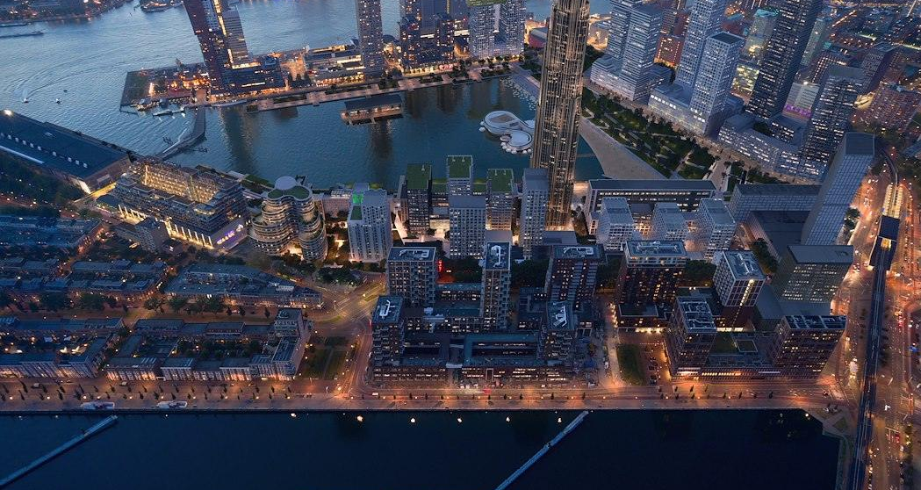
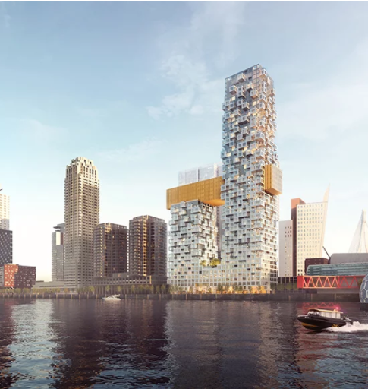
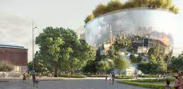

Slide 6
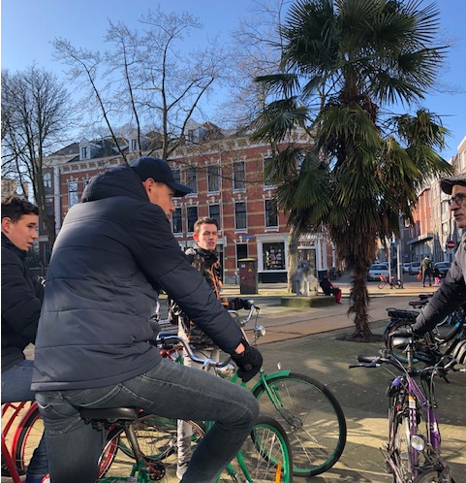
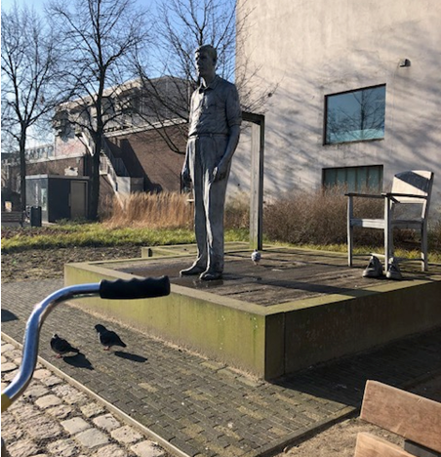

Slide 7
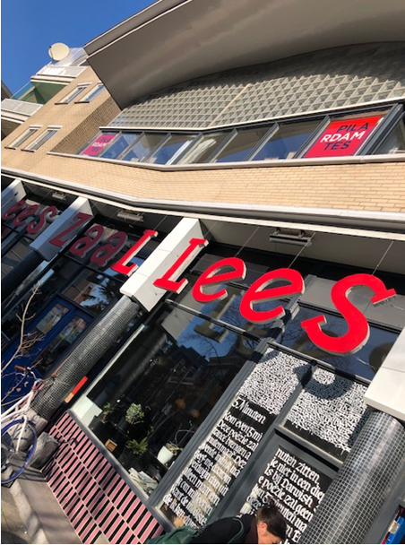
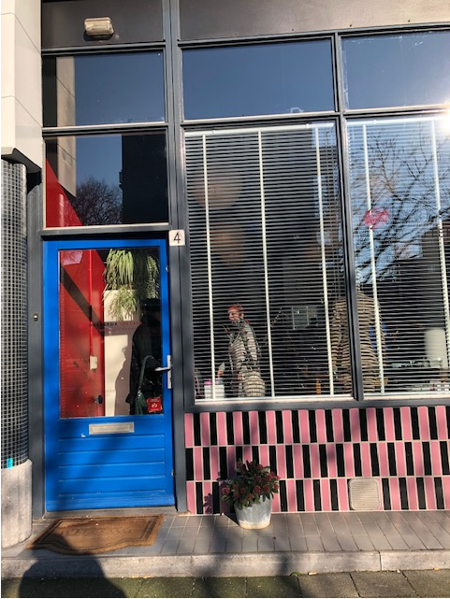

Slide 8
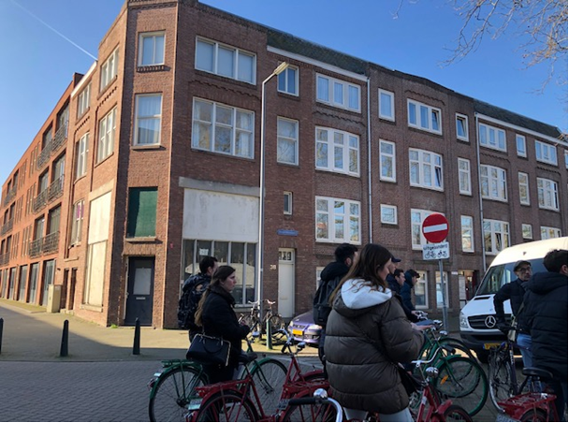
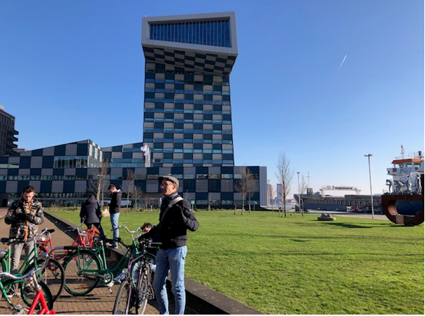

Slide 9
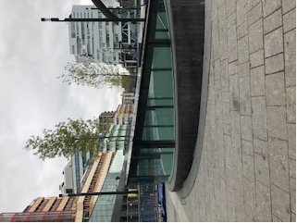
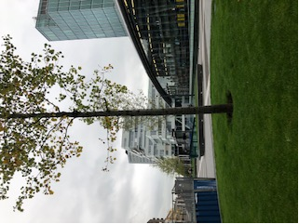
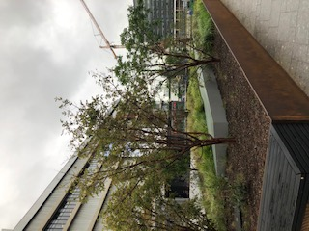
Excursie Utrecht & Almere 2021

Slide 10
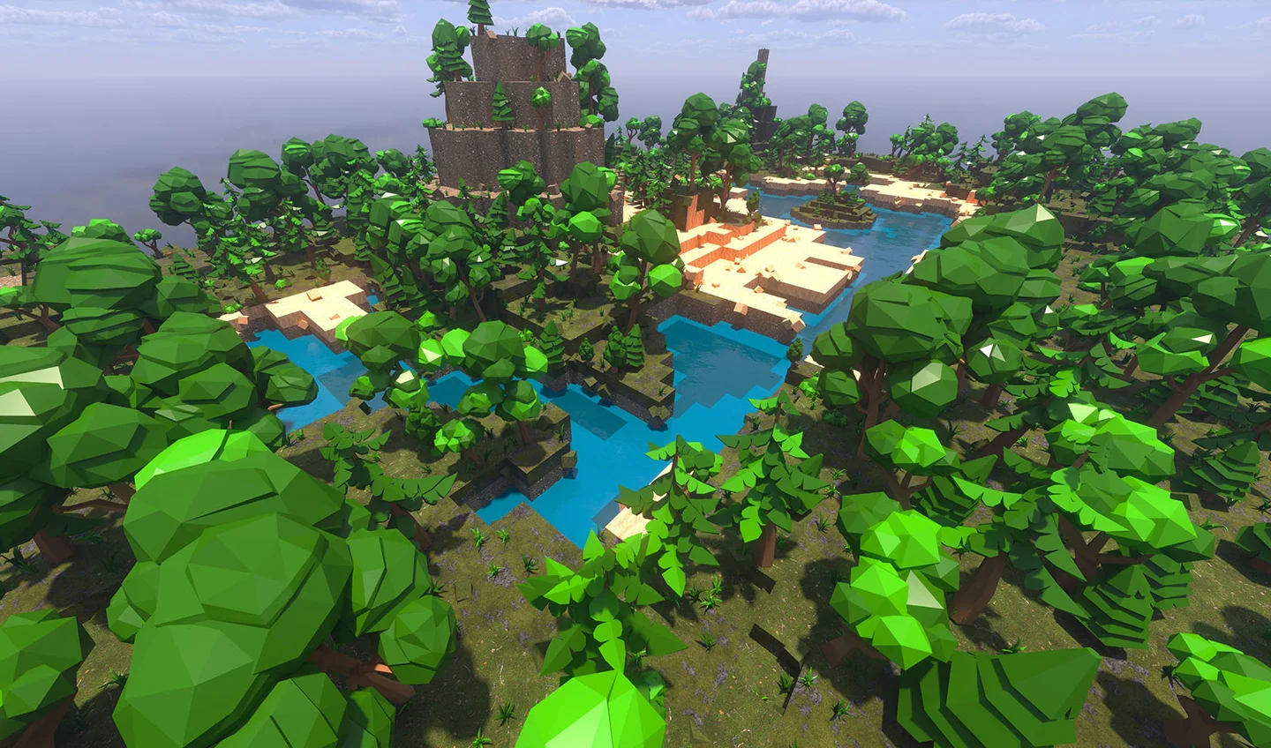
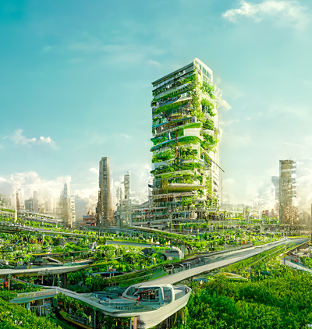
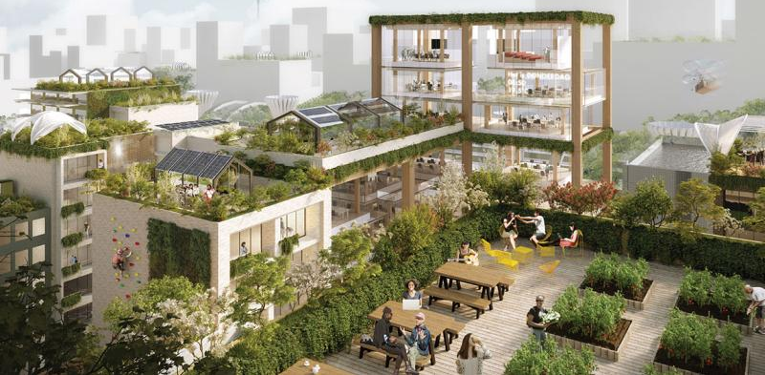
Notes:
Almere beelden van internet

Slide 11
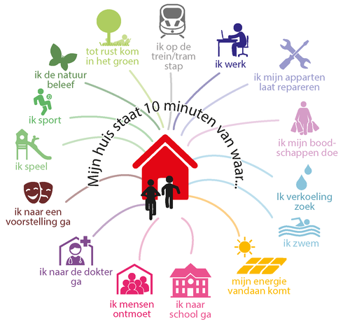
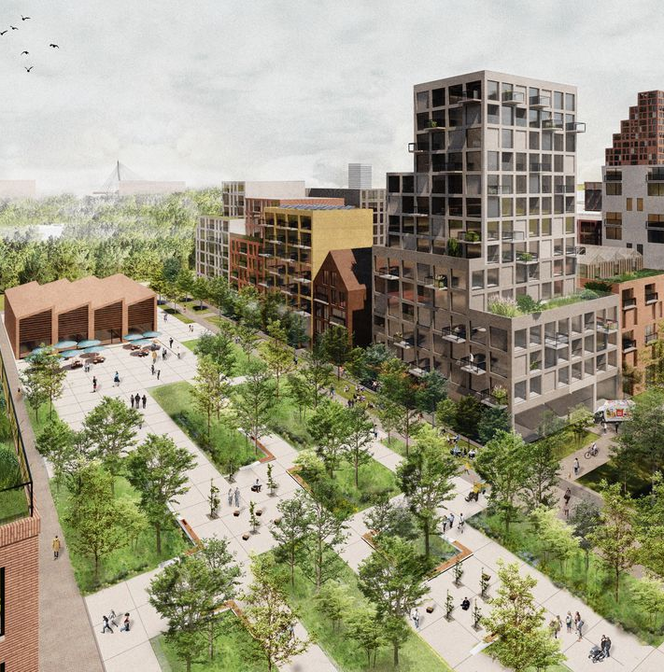
Notes:
De wijk van de toekomst: plek voor 10.000 mensen, 21.500 fietsen
Infografic over toekomstvisie Utrecht
https://omgevingsvisie.utrecht.nl/de-koers/ruimtelijke-strategie-utrecht-2040/

Slide 12
Gentrificatie

Slide 14
Wat is gentrificatie?
Afgeleid van het Engelse woord voor adel – gentry – is gentrificatie de opwaardering of upgrade van een oude buurt in een stad met als doel rijkere bewoners aan te trekken. We kunnen deze opwaardering van een buurt als een stappenplan zien. Vaak vindt de opwaardering plaats op 3 manieren of in 3 stappen: 1) De eerste stap is een economische opwaardering van de buurt. Huizen worden gerenoveerd en duurder gemaakt door gebruik van materialen van hoge kwaliteit. Er kunnen ook nieuwe huizen gebouwd worden. Naast koophuizen, kan ook de huur van bestaande huurhuizen omhooggaan na een verbouwing. 2) De tweede stap is een sociale opwaardering van de buurt. Eigenlijk een reactie op de hoge prijzen van huizen, verdwijnen de armere mensen uit de buurt omdat ze geen huis meer kunnen betalen. Er blijven dus alleen rijke(ere) mensen achter in een stadsdeel als er sprake is van gentrificatie. 3) De derde stap is een culturele opwaardering van de buurt. Vaak houdt dit in dat gebouwen uit de culturele sector, zoals musea, theaters en bioscopen verbouwd of nieuw gebouwd worden. Ook worden er in buurten waar gentrificatie plaatsvindt vaak nieuwe kunstwerken geplaats.

Slide 15
De praktijk van ruimtelijke ordening

Slide 16
Reader
Op Wiki met
Korte uitleg over diverse begrippen
Steden die als voorbeeld behandeld zijn
Wat is belangrijk in de ontwikkeling van steden / wijken voor de toekomst als we focussen op fysieke leefbaarheid?
De opdracht voor 4 verschillende casussen

Slide 17
Reader in Wiki
Opdracht:
Onderzoek het gebied van je casus:
Kijk naar de ligging, de plannen, de visie erachter en zoek beeldmateriaal op.
Focus daarna op de inrichting van het gebied;
de stedenbouwkundige aspecten (ontwerp, architectuur)
de planologische aspecten (het optimaal benutten van de (openbare) ruimte, zodat alle gewenste en noodzakelijke functies daarin hun plaats krijgen
Wat valt op & kan er verbeterd worden als je als adviseur Duurzame leefomgeving kijkt naar de plannen en de realisatie met als ultiem doel ‘de wijk van de toekomst’ te ontwerpen?
Terugkoppeling:
Maak een ontwerp / tekening
Maak een korte presentatie waarin je dingen laat zien en vertelt.

Slide 18
Casus 1
Goirle > Bakertand
Casus 2
Tilburg > Museumkwartier
Casus 3
Berkel-Enschot > Koningsoord
Casus 4
Tilburg > Fabriekskwartier, zuidkant Piushaven

Slide 19
Wet- en regelgeving
Omgevingswet
Omgevingsplan
Bestemmingsplan

Slide 21
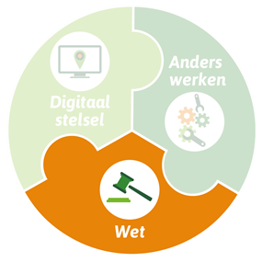
?????
Wat is dit dan?!
????
?????

Slide 22
Samenvoeging van 26 wetten
Sneller, eenvoudiger en meer ruimte voor initiatief.
De Omgevingswet bestaat uit drie onderdelen en gaat in
per 1 januari 2024.
Voor gemeenten is het belangrijk om nu al anders te werken.
De Omgevingswet bestaat grofweg uit drie elementen:
1) De Wet
De Omgevingswet biedt bestuurs­lagen diverse instrumenten om de fysieke leefomgeving en de activiteiten daarin te reguleren.
De fysieke leefomgeving is een breed begrip. Het omvat onderwerpen als ruimte, milieu, verkeer, natuur en water.

Slide 23
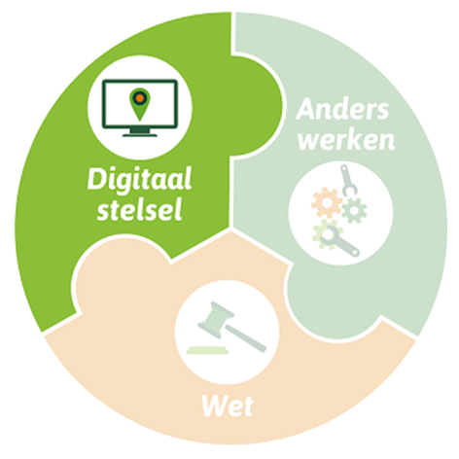
2) Het digitale loket waar initiatiefnemers, overheden en belanghebbenden snel kunnen zien wat is toegestaan in de fysieke leefomgeving.

Slide 24
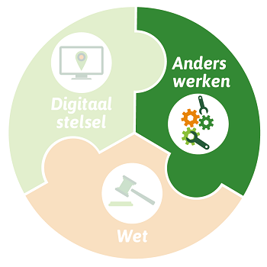
3) Anders werken:
a) Gebiedsgericht werken.
Sommige maatschappelijke vraagstukken vragen om meer regionale samenwerking tussen overheden. Ook gebiedsgericht werken, vergt goede samenwerking tussen overheden in de regio.
b) Integraal werken.
Het bijeen brengen van allerlei verschillende onderwerpen, perspectieven en belangen om daar samenhang in te brengen.
c) Participatie en samenwerking.
Een ander samenspel met bewoners, bedrijven en andere belanghebbenden. Zodat goede ideeën meteen op tafel komen, bestuurders betere besluiten kunnen nemen en initiatieven uit de samenleving een plek krijgen.

Slide 25
NU:
Het bestemmingsplan is een juridisch bindend document voor zowel de overheid als burgers en bedrijven. In een bestemmingsplan worden de gebruiks- en de bouwmogelijkheden vastgelegd voor een gebied. Bij het opstellen van bestemmingsplannen kan gekozen worden uit verschillende planvormen:
Gedetailleerd bestemmingsplan
Voor bestaande woonwijken, bedrijventerreinen etc. is een gedetailleerd bestemmingsplan de meest aangewezen vorm.
Globaal bestemmingsplan
Bij te ontwikkelen gebieden kan er gekozen worden voor een globaal bestemmingsplan, al dan niet met uitwerkingsplicht. Hierbij worden de belangrijkste uitgangspunten voor een gebied vastgelegd. Op basis van een gedetailleerd bestemmingsplan en een globaal bestemmingsplan kunnen rechtstreeks omgevingsvergunningen verleend worden. Bij een bestemmingsplan met uitwerkingsplicht moet het bestemmingsplan eerst uitgewerkt worden voordat er vergunningen verleend kunnen worden.
Combinatie
Binnen een bestemmingsplan kunnen meerdere planvormen gecombineerd worden.

Slide 26
Met de Omgevingswet komt het bestemmingsplan te vervallen. Daarvoor in de plaats komt een gemeentelijk omgevingsplan.
Nu hebben gemeenten meerdere bestemmingsplannen voor hun grondgebied. Onder de Omgevingswet moet iedere gemeente één omgevingsplan voor haar hele grondgebied vaststellen.
Gemeenten krijgen ruimte om omgevingsplannen ‘globaler en flexibeler’ in te richten dan bestemmingsplannen. Dat is een van de doelen van de Omgevingswet. Daardoor kan het omgevingsplan ruimte bieden aan initiatieven binnen daarin opgestelde kaders.

Slide 27
Het omgevingsplan heeft een brede reikwijdte.
Dat is het meest opvallende verschil met het bestemmingsplan. Het omgevingsplan kent niet de begrenzing van ‘een goede ruimtelijke ordening’. Het kan namelijk regels bevatten die over heel de fysieke leefomgeving gaan.
Het omgevingsplan beperkt zich dus niet tot planologische aspecten. Het voorziet in een evenwichtige toedeling van functies aan locaties.
Dat betekent dat de regels vanuit verschillende terreinen, zoals water, natuur, erfgoed, infrastructuur en geluid, onderling op elkaar zijn afgestemd en bijeengebracht.
Daarnaast kan het ook andere regels bevatten over activiteiten. Het gaat dan om activiteiten die gevolgen hebben of kunnen hebben voor de fysieke leefomgeving. De regels in het omgevingsplan zijn altijd regels over activiteiten met mogelijke gevolgen voor de fysieke leefomgeving.

Slide 28
Multidisciplinair samenwerken
Een integraal (allesomvattend) omgevingsplan vergt multidisciplinair samenwerken. De gemeente heeft mensen nodig vanuit allerlei afdelingen en disciplines, zoals juristen, beleidsmedewerkers, ruimtelijke ordening medewerkers, mensen die de (digitale) informatie beheren en vergunningverleners, toezichthouders en handhavers.
Ga bijvoorbeeld in gesprek met de mensen die zich nu bezig houden met de Algemene Plaatselijke Verordening (APV) of met mensen van het Omgevingsloket. Toezichthouders en vergunningverleners kunnen meedenken over de uitvoerbaarheid en handhaafbaarheid van regels. Het kan helpen om mensen fysiek bij elkaar te zetten.

Slide 29
3. De excursie

Slide 30
Waar naar toe?
Wanneer?
Wie doet wat?

Slide 31
4. LA 2 trends en ontwikkelingen

Slide 32
2324 SVT LA2 Trends en ontwikkelingen SW
Leerdoel
Je kunt onderzoek doen naar de maatschappelijke trends en ontwikkelingen op het gebied van sociale en fysieke leefbaarheid van steden.
Je kunt voorbeelden geven van trends en ontwikkelingen (T&O) op het gebied van sociale en fysieke leefbaarheid van steden.
Samenwerking
Deze opdracht maak je alleen.
Plaats je product op Teams.
Bekijk leerproducten van anderen en geef feedback tijdens feedback friends
Deadline product: 15-03-2024
Feedback friends bijeenkomst: 20-03-2024
Product
Een verslag met daarin per maatschappelijke uitdaging minimaal 2 uitgewerkte T&O onderbouwd met actuele en betrouwbare bronnen.
Bijeenkomsten
Bijeenkomsten specialisatie
Bijeenkomsten 4e Industriële Revolutie
Stappen
In totaal ga je op zoek naar minimaal 6 T&O op het gebied van sociale en fysieke leefbaarheid van steden.
Koppel de 6 T&O op het gebied van sociale en fysieke leefbaarheid van steden aan de uitdagingen/problemen van de stad van de toekomst.
Onderbouw de T&O met actuele en betrouwbare bronnen.
Beschrijf per T&O waarom het belangrijk is voor de stad van de toekomst
Denk hierbij aan de behandelde thema’s zoals ‘robotisering’, ‘de 4e Industriële Revolutie’ en ‘The Internet of Things’.
Bronnen
https://vng.nl/files/vng/20150707-vtsd-scenario.pdf
https://kennisopenbaarbestuur.nl/thema/trends-en-ontwikkelingen/
https://www.movisie.nl/themas

Slide 33
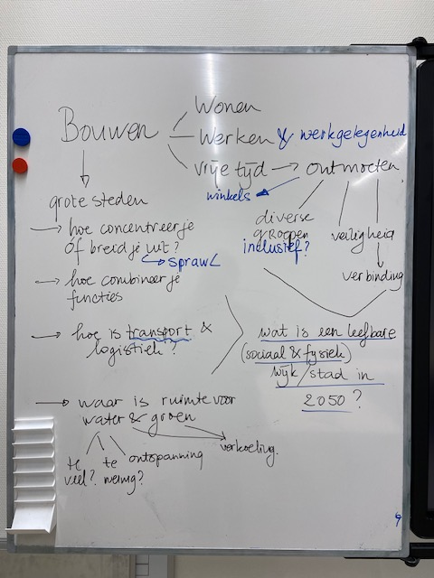
Fysiek; vorige week.
Sociaal; nu en volgende week
Demografisch; deze week
Keuzes!

Slide 34
Begin 2021 woonden er bijna 17,5 miljoen mensen in Nederland. Dat zullen er naar verwachting 18,9 miljoen zijn in 2035 en 19,6 miljoen in 2050.
Als de levensverwachting sterk toe- neemt, stijgt het aantal 65-plussers van 3,4 miljoen nu naar 5,5 miljoen in 2050. Vooral het aantal 80- plussers groeit dan sterk, een verdrievoudiging van 0,8 miljoen nu naar 2,6 miljoen in 2050.
Tussen 2021 en 2035 wordt de sterkste
bevolkingstoename verwacht in COROP-regio Agglomeratie Groot-Amsterdam (19 procent). Ook in Flevoland (16 procent) blijft de bevolking naar verwachting nog sterk toenemen
(figuur 2.1.1). Van oudsher fungeert Flevoland als overloopgebied voor de noordelijke Randstad. Buiten de Randstad, in de zogenaamde intermediaire zone, voorziet de prognose in grote delen van Noord-Brabant, Gelderland en Overijssel ook bevolkingsgroei, hoewel wat
minder sterk.

Slide 35
Aanzienlijke bevolkingsgroei in de tien grootste gemeenten
Van de vier grote steden groeit Utrecht naar verwachting het snelst, met ruim 25 procent tot 2035.
Amsterdam krijgt er de meeste inwoners bij, ruim 175 duizend (20 procent). De hoofdstad passeert naar verwachting in 2030 de mijlpaal van één miljoen inwoners. Den Haag en vooral Rotterdam groeien wat minder sterk, met een voorziene toename van respectievelijk 18 procent en 12 procent. De vier grote steden groeien door natuurlijke aanwas en buitenlandse migratie. De hoge immigratie die ook in de toekomst wordt verwacht, draagt hier voor een aanzienlijk deel aan bij. Ook in de toekomst hebben deze steden een relatief jonge bevolking, waardoor het aantal geboorten de sterfte blijft overtreffen. Hoewel jongvolwassenen langer thuis zullen blijven wonen, en ondanks de moeilijke woningmarkt voor starters, is de stad nog altijd aantrekkelijk voor jongeren uit binnen- en buitenland. Dit leidt tot een toestroom van jongeren die hier een eerste baan vinden, jonge arbeidsmigranten en (internationale)
studenten.

Slide 36
In 1995 bestond een huishouden nog uit gemiddeld 2,35 personen, in 2021 is dat 2,14 personen. De prognose veronderstelt een verdere daling naar 2,09 personen in 2035 en tot 2,08 personen in 2050. Meer mensen wonen alleen, en hun aantal zal in de toekomst naar verwachting verder toenemen. Dit is het gevolg van de voortgaande individualisering en van vergrijzing. Meer mensen zullen voor kortere of langere tijd alleen wonen, voordat ze aan een relatie beginnen of na een scheiding. Bovendien zijn er meer ouderen. Zij lopen op latere leeftijd een grotere kans dat ze alleen komen te staan als hun partner komt te overlijden.
In Amsterdam komen er volgens de prognose de meeste huishoudens bij. De stad telt in 2035 circa 550 duizend huishoudens, bijna 80 duizend meer dan in 2021. Dit komt neer op een groei van ruim 15 procent. Het aandeel eenpersoonshuishoudens blijft er naar verwachting ook groter dan in de andere grote steden. In 2021 bestaat daar 54 procent van de huishoudens uit één persoon, in 2050 is 56 procent van de huishoudens een eenpersoonshuishouden.

Slide 37
Vergrijzing

Slide 38
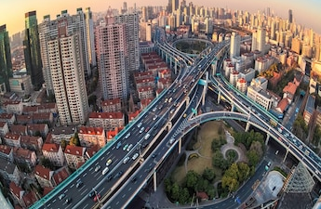
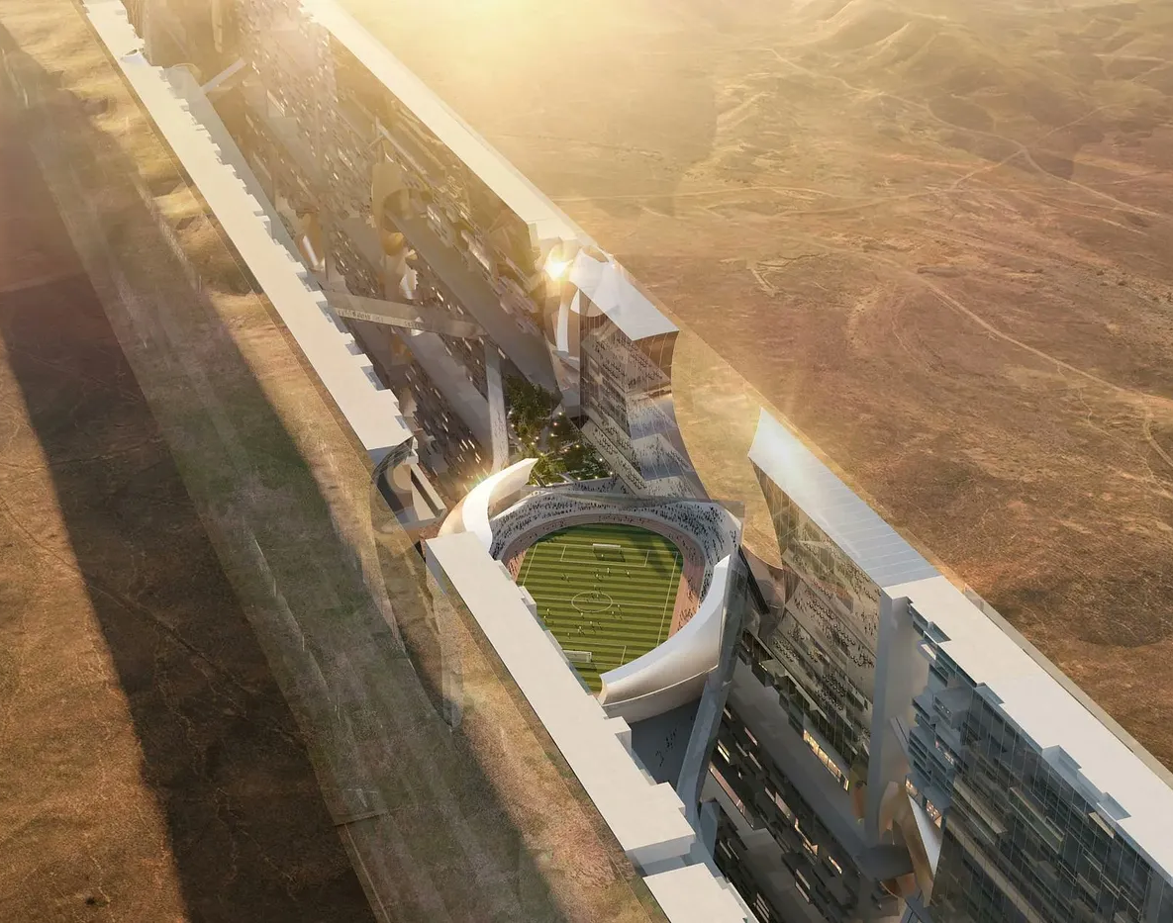

Slide 39
Sociale basis
= Het geheel van informele sociale verbanden (buurten, groepen, verenigingen, netwerken, gezinnen) aangevuld en ondersteund vanuit de lokale overheid, organisaties, diensten en voorzieningen, die het mogelijk maakt dat inwoners de mogelijkheden hebben om te participeren in sociale relaties op een manier die hun welzijn, capaciteiten en individueel potentieel verbetert

Slide 40
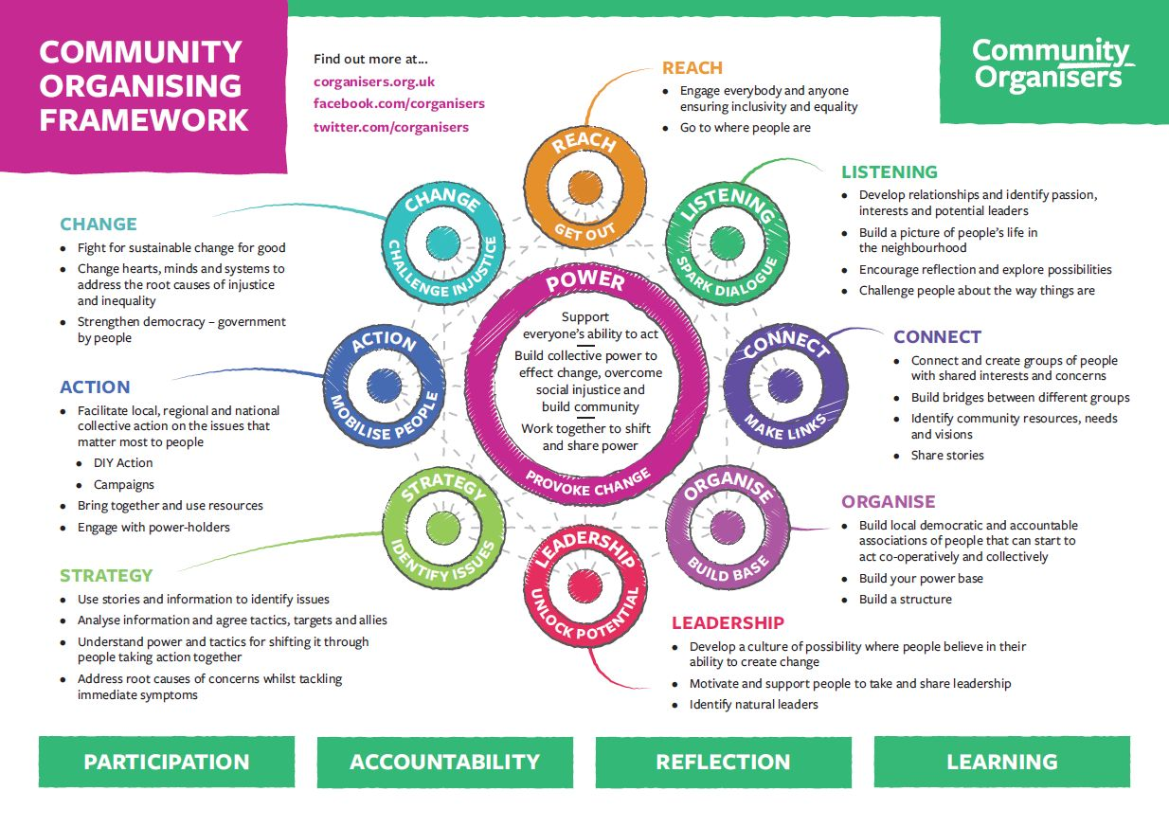

Slide 41
Inspiratie
Fysieke kant: op LinkedIn
Marco Te Brömmelstroet
Remco Deelstra (ook link naar artikel op wiki)
Nanda Sluijsmans
(1) Post | LinkedIn
2. Sociale kant:
https://www.movisie.nl/artikel/wat-sociale-basis-precies
Happy activist op YouTube
Volgende week meer!

Slide 42
5. Laatste uur = workshop

